Slide 1
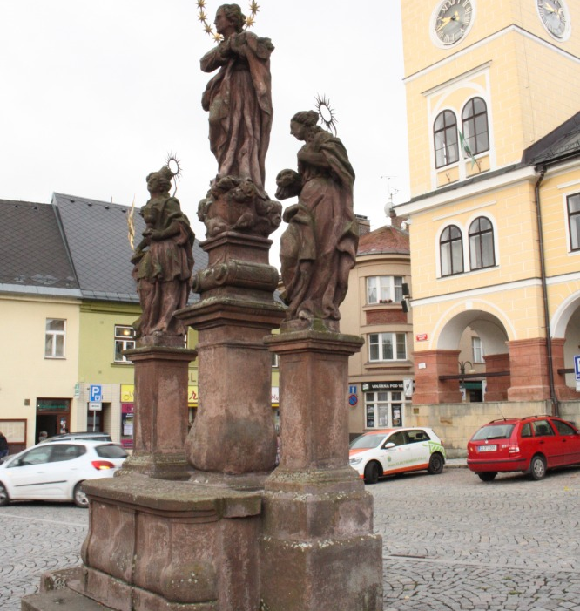

Obnova sousoší Obnova sousoší Panny Marie, sv. Barbory a sv. Máří Magdaleny na Masarykově náměstí v Jilemnici
v rámci obnovy

Slide 2
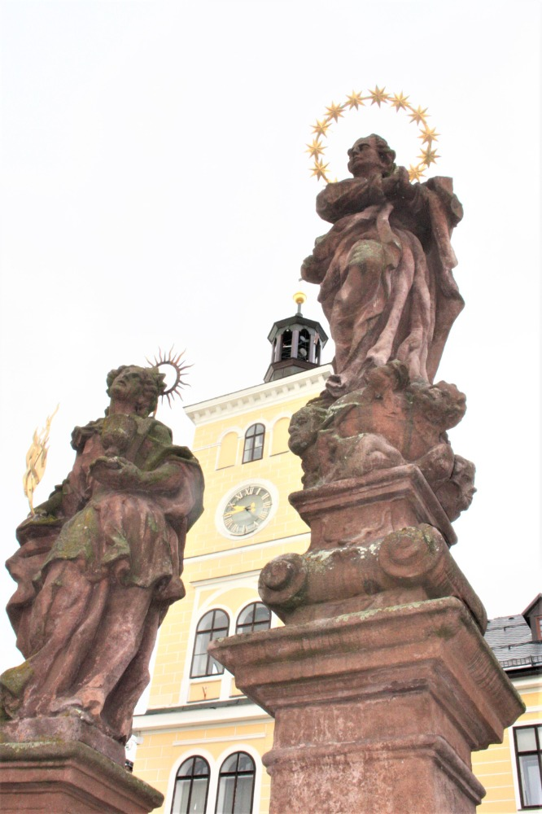
Sousoší Panny Marie, sv. Barbory a sv. Máří Magdaleny
Panna Marie a Sv. Barbora před restaurováním

Slide 3
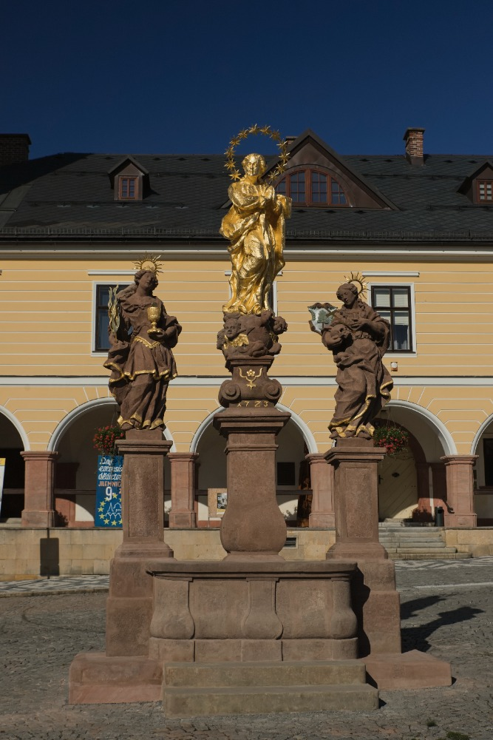
Sousoší Panny Marie, sv. Barbory a sv. Máří Magdaleny
po obnově

Slide 4
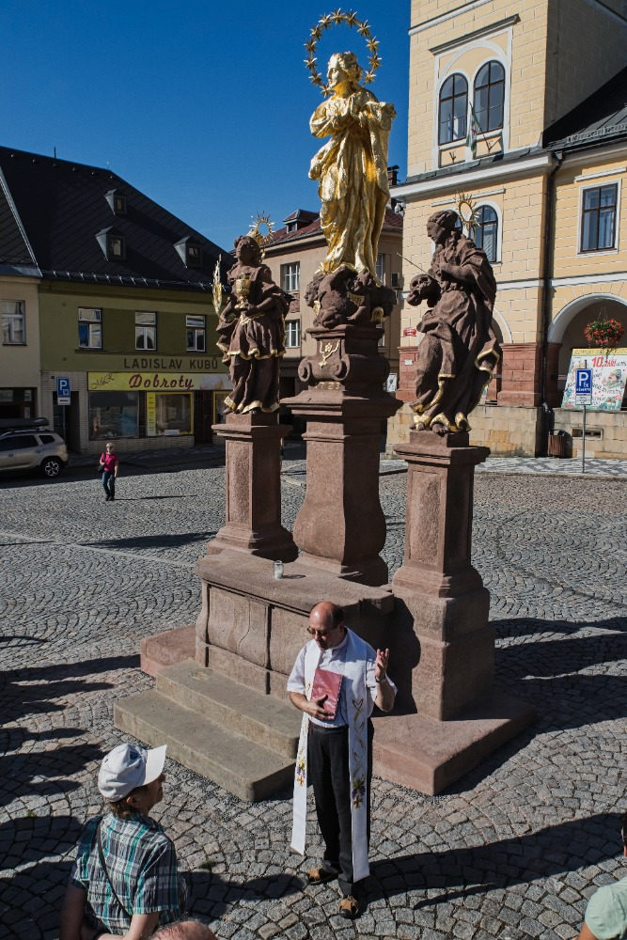
Sousoší Panny Marie, sv. Barbory a sv. Máří Magdaleny
Žehnání soch

